Slide 1
产品使用手册
https://www.dingteam.com/
访问官网

Slide 2
帮助60万用户实现OKR线上快速落地
基础
设置
制定OKR
执行OKR
复盘
OKR
权限设置
新建周期
更新OKR
看板
系统设置
制定OKR
任务
总结
对齐OKR
分析

Slide 3
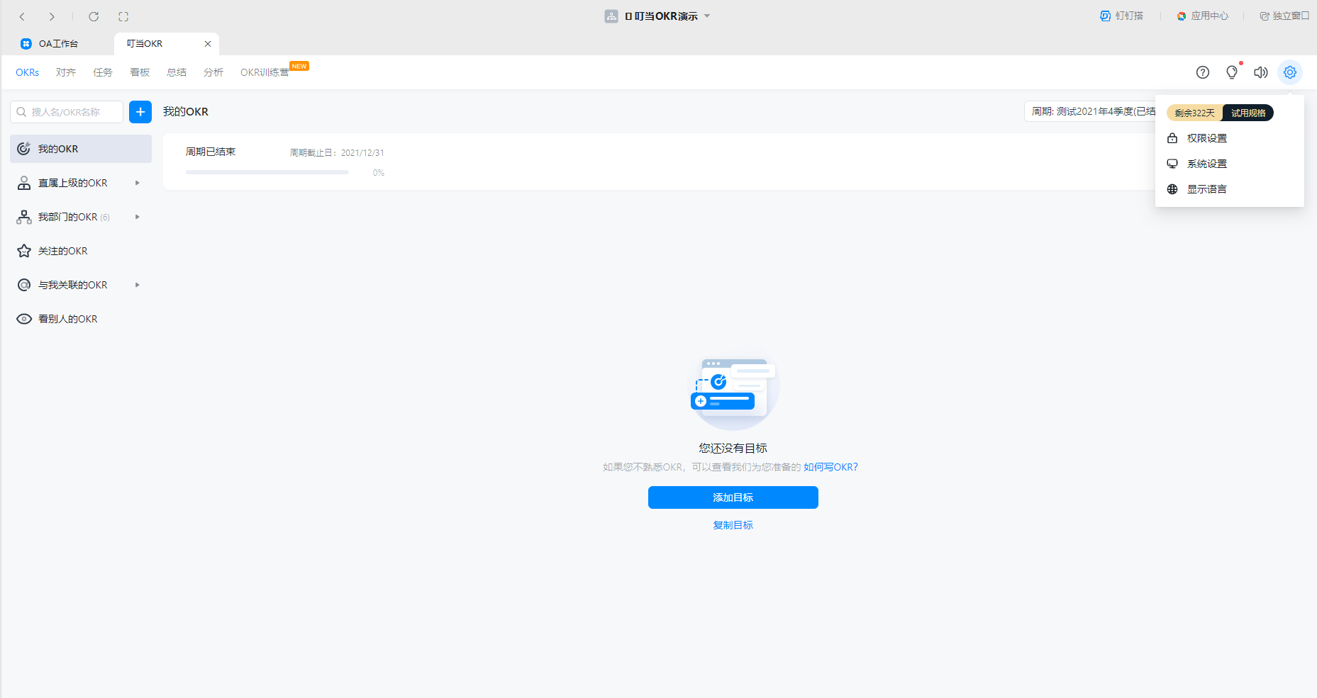
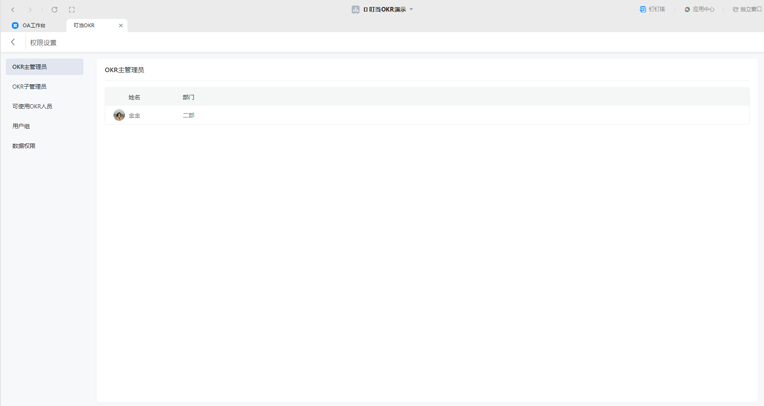
基础设置：如何进行权限设置？
主管理员可以在OKR应用内设置OKR应用的主管理员和子管理员。
OKR应用的主管理员具有应用的最高权限，可以设置应用的子管理员以及编辑子管理员的权限，可以设置谁可以使用OKR应用，开通应用的管理员默认是OKR应用的主管理员。

Slide 4
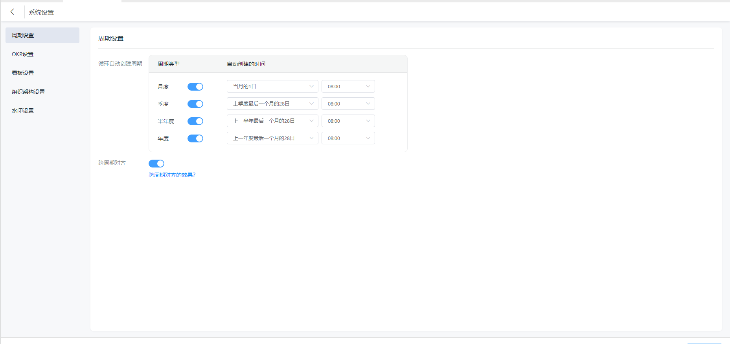
基础设置：如何进行系统设置？
系统设置，可对周期、OKR、看板、组织架构、水印进行设置，根据需求设置完成后，在右下角保存设置即生效。

Slide 5
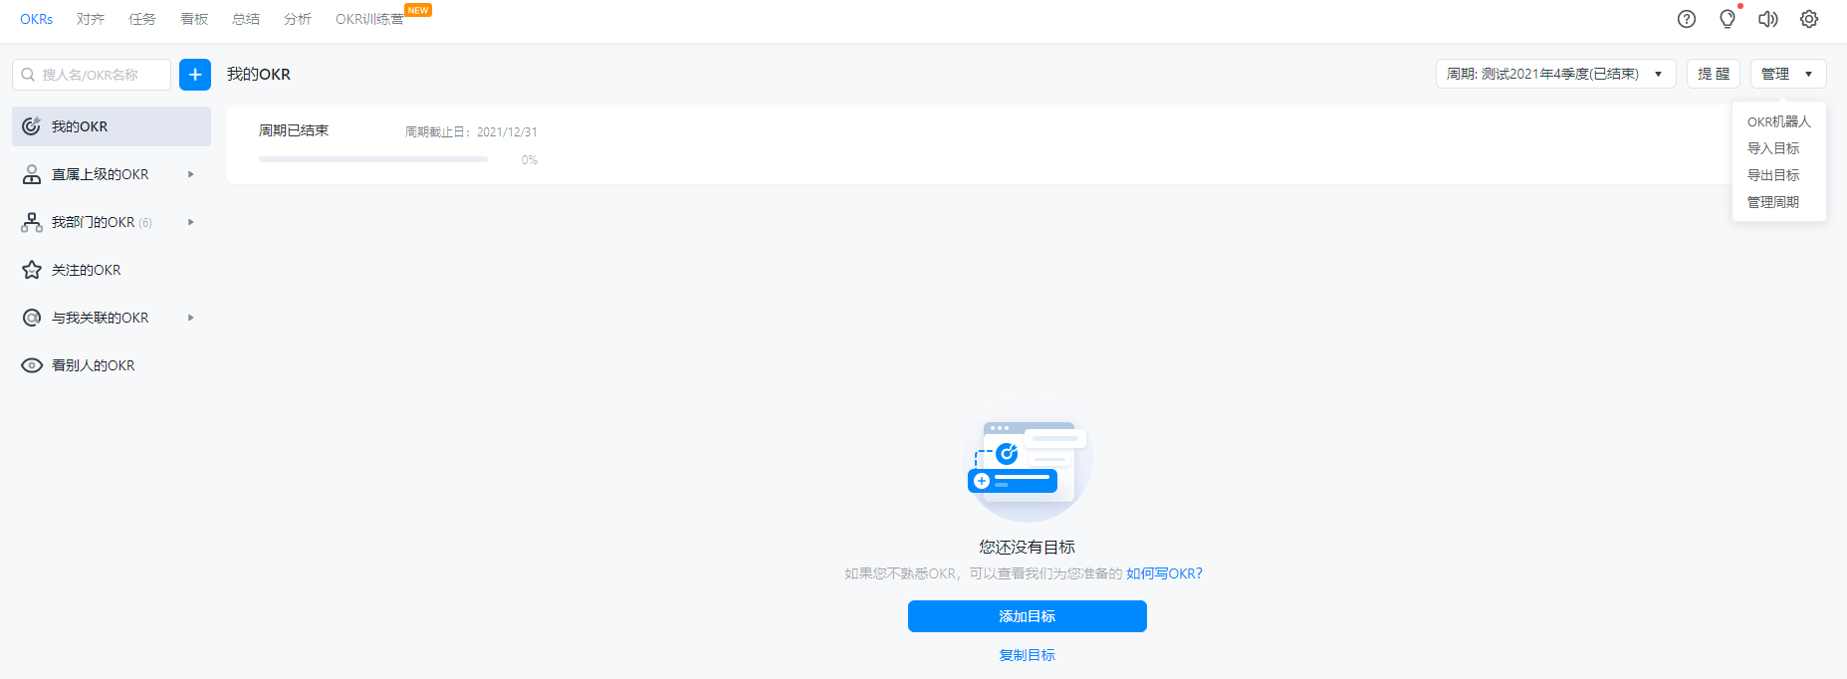
制定OKR：新建周期——什么是周期？如何新建周期？
在正式开始制定OKR之前，您需要设置OKR的执行时间段，即周期（支持月度、季度、半年度、年度、自定义）及周期的实施流程。
点击右上角的「管理」，点击「管理周期」，可选择新建周期或对已有的周期进行编辑。

Slide 6
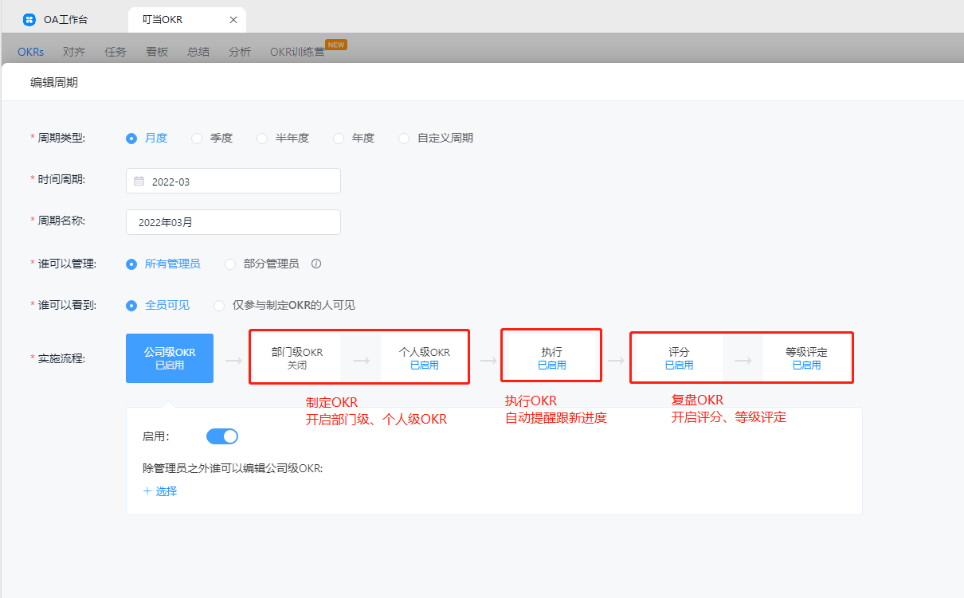
制定OKR：新建周期——如何设置周期的实施流程？
OKR按照层级分为公司级、部门级、个人级OKR，新建周期时需选择哪些人员需要制定对应层级的OKR；
执行：可开启自动提醒更新进度，通知员工及时地更新自己的OKR进度；
评分&等级评定：是OKR周期结束后的回顾复盘评价的一种手段，但一定要记住：回顾比评价更重要。

Slide 7
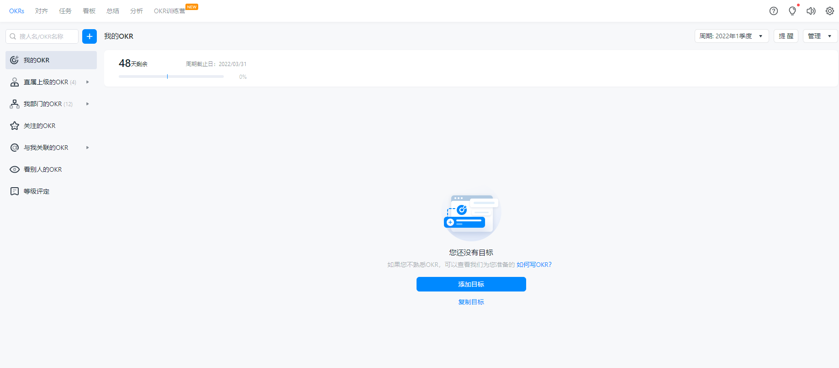
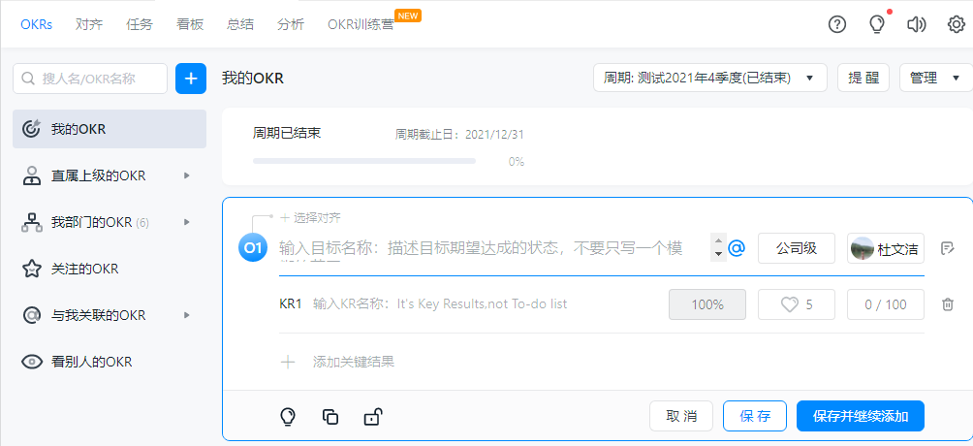
制定OKR：如何制定OKR？
在【 OKRs 】页面，点击页面中心【添加目标】按钮或左上角【+】号，即可开始制定OKR；
OKR包括了 O（目标）和 KR（关键结果）两个部分：
O（目标）：通常是组织希望在近期实现的、有激励性的目标。
KR（关键结果）：是实现目标的关键路径，通过量化的 KR，我们可以判断目标是否达成。
如果您不知道该如何制定自己的OKR，可点击「灯泡」按钮查看【填写指引】，或直接引用【模板示例】中的OKR进行修改。
目标名称
^{快速对齐目标}
目标类型
OKR负责人
点击切换稳定型/承诺型
KR权重
信心指数
量化关键结果
填写指引
设置可见范围
关键结果名称
复制OKR

Slide 8
制定OKR：对齐OKR——什么是对齐？为什么要对齐？
在制定OKR时，可选择将自己的OKR对齐别人的O或KR，【对齐OKR】能让每一个OKR制定人员都能清晰了解自己的O对于公司或团队的价值，做到“心往一处想，力往一处使”。
对齐OKR的价值
老板
管理员
可以清楚看到公司的OKR全貌，知晓战略目标如何被分解，更能时刻了解目标进展，做到战略有支撑
可以看到所有目标对齐情况，能快速识别目标的对齐关系是否合理，做到战术有技巧，更好更方便的推进OKR管理
部门主管
员工
实现Everyone is leader，员工可以像老板一样，知道公司的战略是什么，部门的目标是什么，同事的目标是什么，让员工像老板一样思考，发挥每个人的主观能动性，让OKR价值最大化
可以看到目标的承上启下，更好带动自己管理的部门

Slide 9
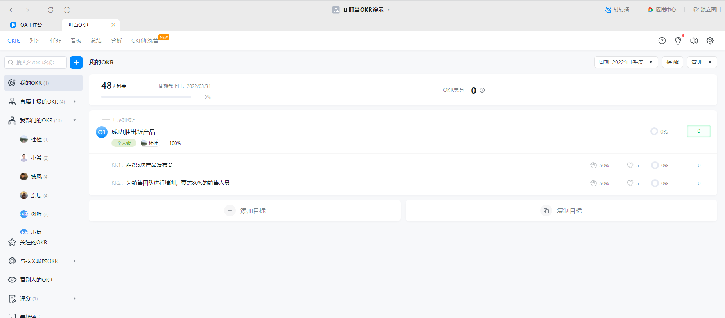
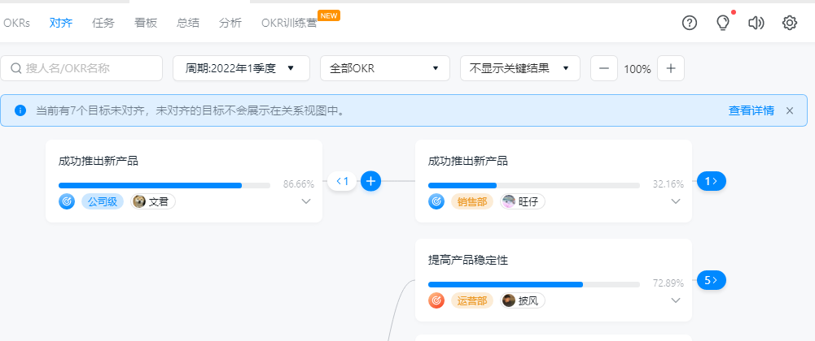
制定OKR：对齐OKR——如何操作对齐？
操作对齐有以下两种方式：
1、在【OKRs】页面制定好OKR后，点击上方【添加对齐】（如左图）；
2、制定好OKR后在【对齐】页面，找到需要对齐的目标点击【 + 】号进行对齐。
操作完成后可以在【对齐】页面查看对齐关系。

Slide 10
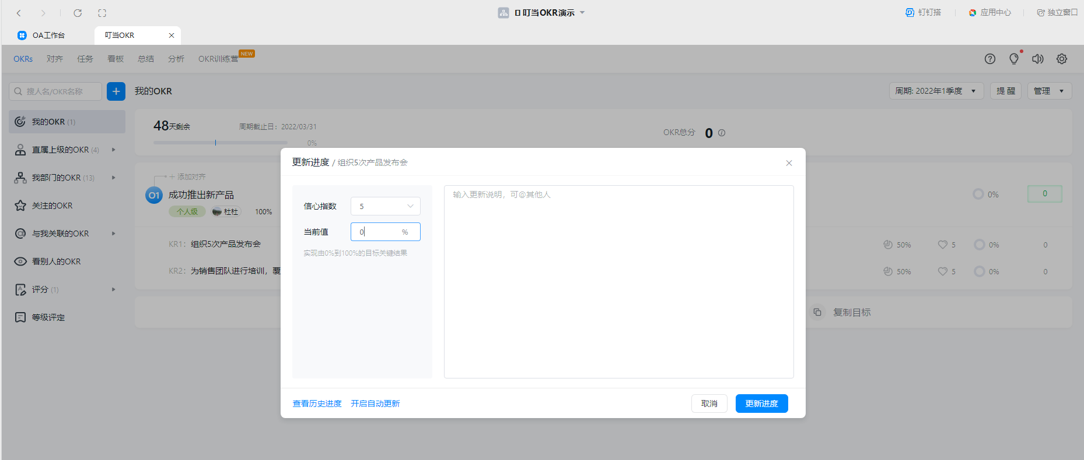
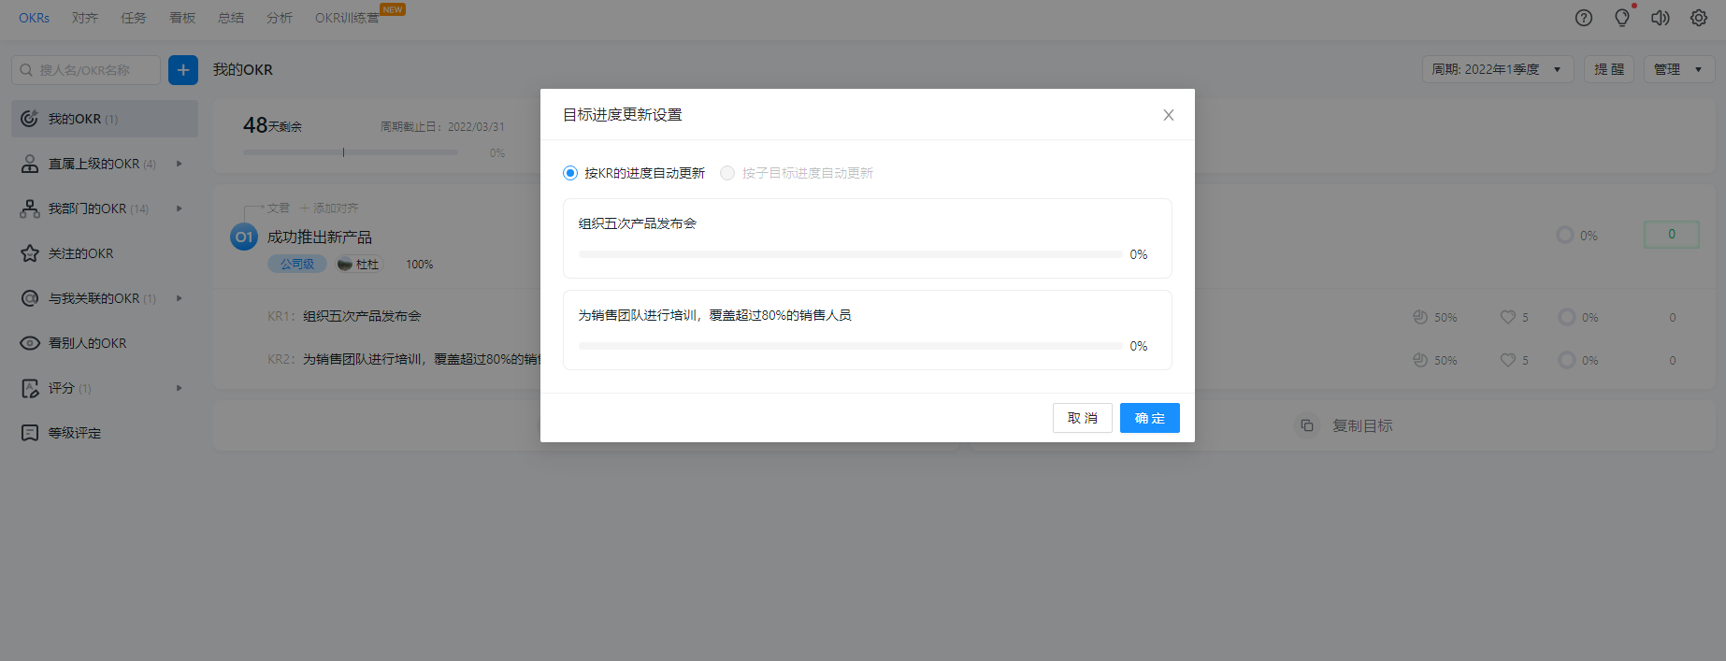
执行OKR：更新OKR——如何更新OKR？
聚焦目标、关注过程管理，让团队真正协同起来，是OKR管理的亮点之一。在制定完OKR后，需要在接下来的目标执行过程中，用好叮当OKR做过程管理，及时更新进度与信心指数，才能真正发挥OKR的价值。
点击KR的进度按钮，填写当前信心指数、进度值及更新说明（管理员可设置更新说明是否必填），进行更新；
目标进度默认将按KR进度自动更新，若有对齐你的子目标（对齐你的O而非KR），也可选择按子目标进度自动更新。

Slide 11
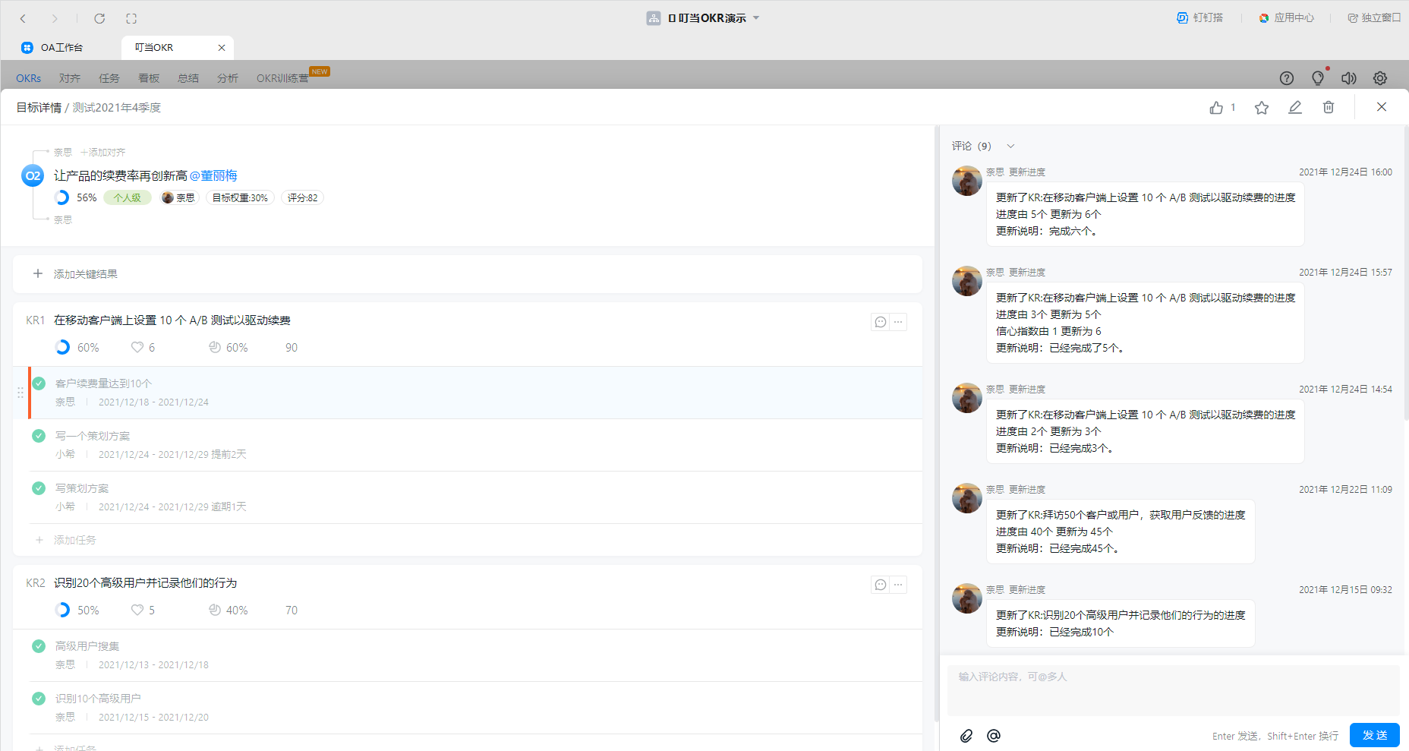
执行OKR：更新OKR——更新记录及评论互动
点击进入目标详情页 ，可以看到系统自动记录的每一次更新操作，并且会在更新后实时提醒相关人员；
其他人员可以对该OKR进行点赞、评论，并@相关人员，大大提升协作效率。

Slide 12
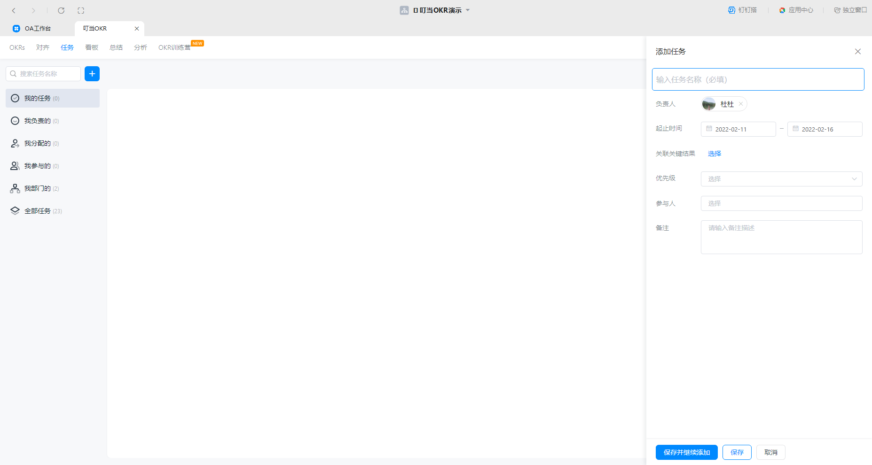
执行OKR：任务——为什么要创建任务？如何创建任务？
在OKR执行过程中，可以将KR再进行拆解，制定短期内要完成的【任务】来支撑目标的完成。将要做的to do事项记录下来，确定事情的轻重缓急，同时也能在复盘时更好地回顾自己的工作。
负责人：默认为自己，也可添加任务分配给他人，被分配的人员将收到系统通知
起止时间：任务逾期后，系统将每日进行通知提醒
关联关键结果：可选择关联或不关联（不关联关键结果的任务将不会计入数据分析的关键任务数统计）
优先级：不同优先级的任务将以不同颜色显示在任务列表中
参与人：添加任务参与人进行高效协作，对方将收到系统通知

Slide 13
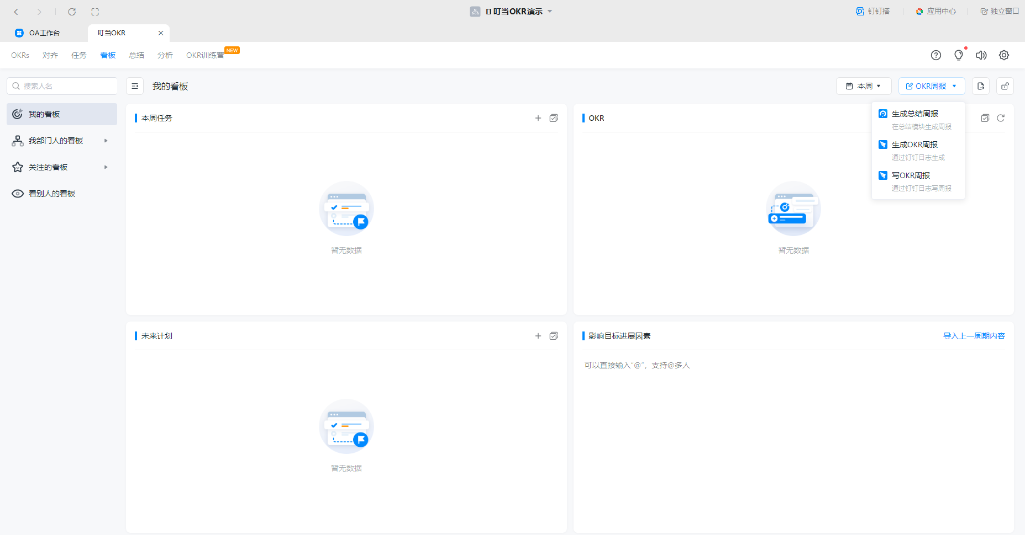
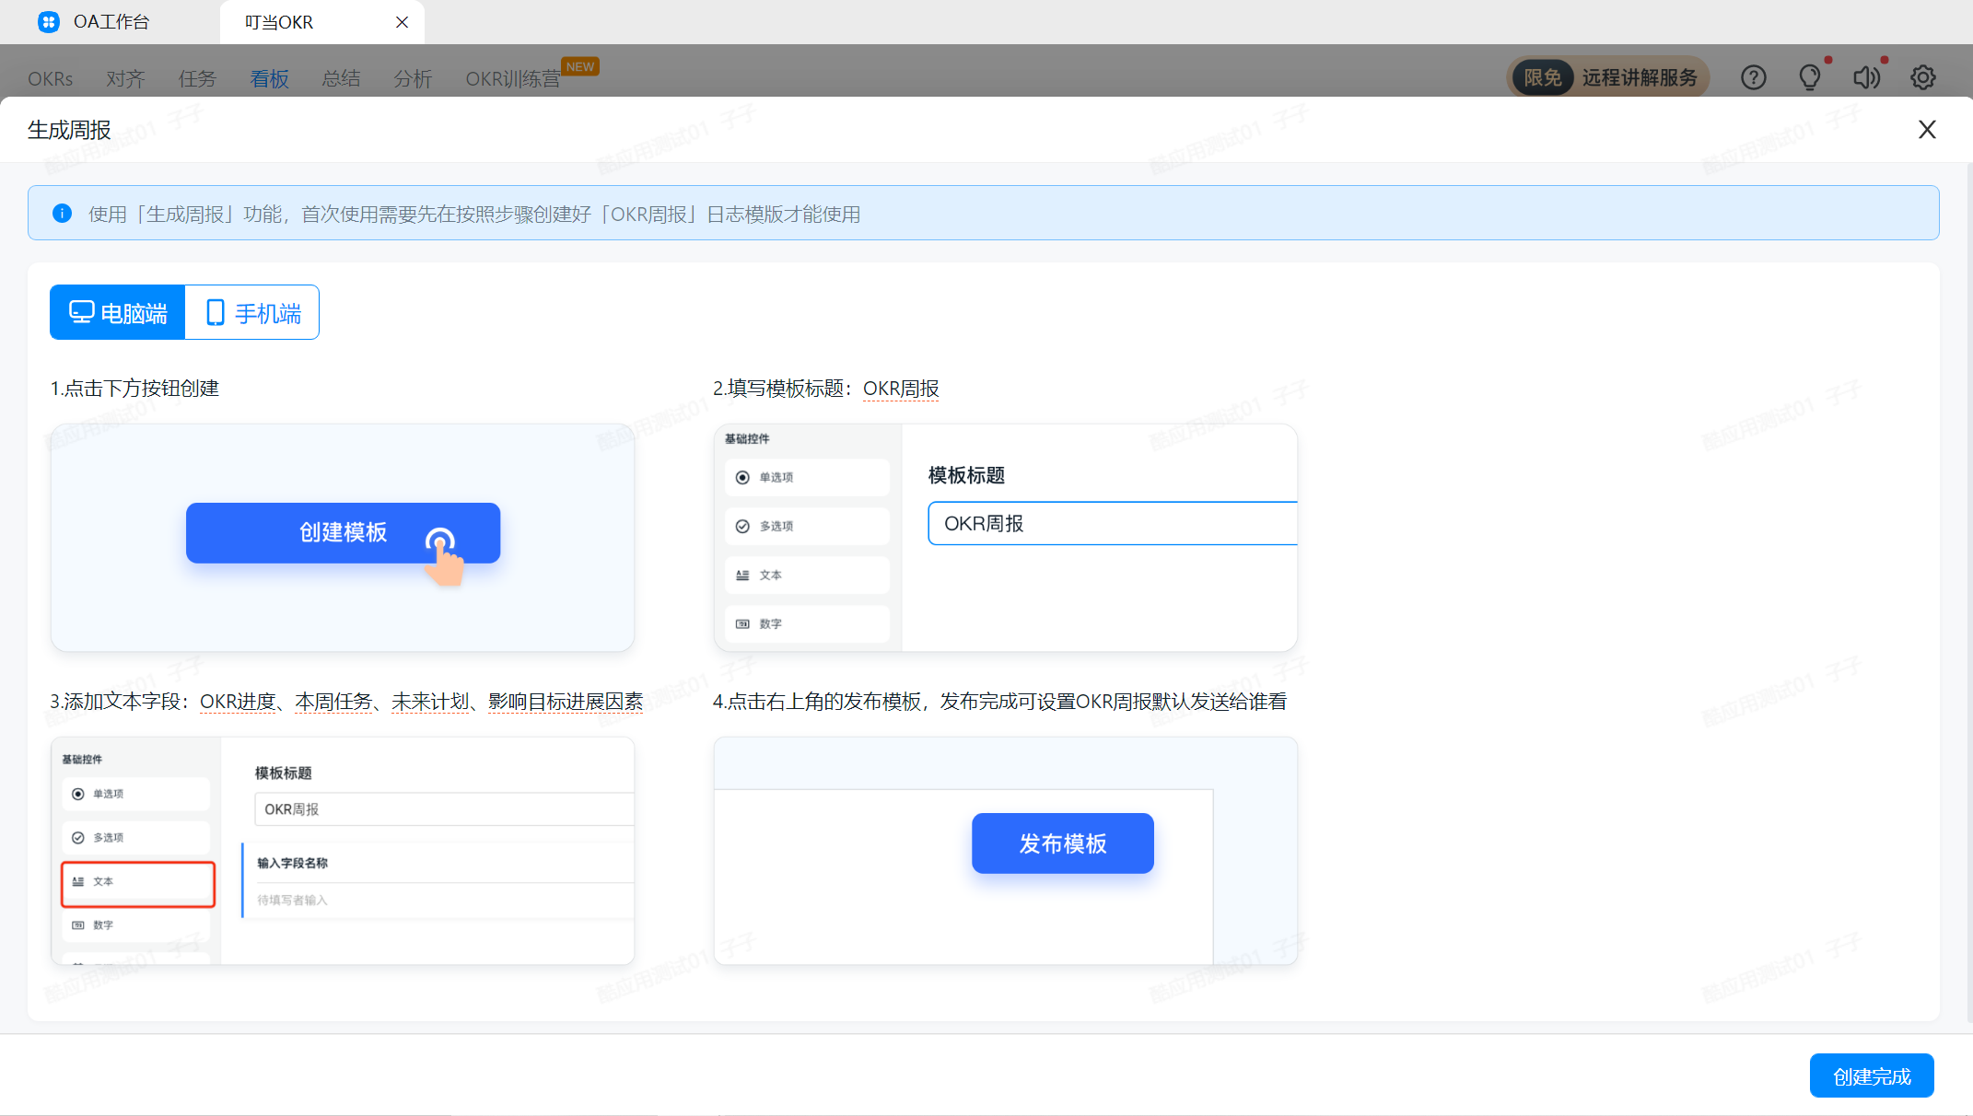
复盘OKR：看板——快速进行周复盘
定期的复盘有助于团队及时发现OKR实施过程中的问题，并确保团队成员始终聚焦重要目标。
周度复盘会议是最常见的复盘形式，叮当OKR的【看板】模块，分为「OKR进度」、「本周任务」、「未来计划」、「影响目标进展因素」四大象限，帮助团队在每周会议中进行展示汇报，更直观清晰地复盘当前工作的进展情况，助力OKR更好地达成。
看板内容还可快速生成OKR周报：点击右上角【OKR周报】按钮，按照步骤创建好模板后，员工即可一键生成并发送OKR周报，也可进行二次编辑后发送。

Slide 14
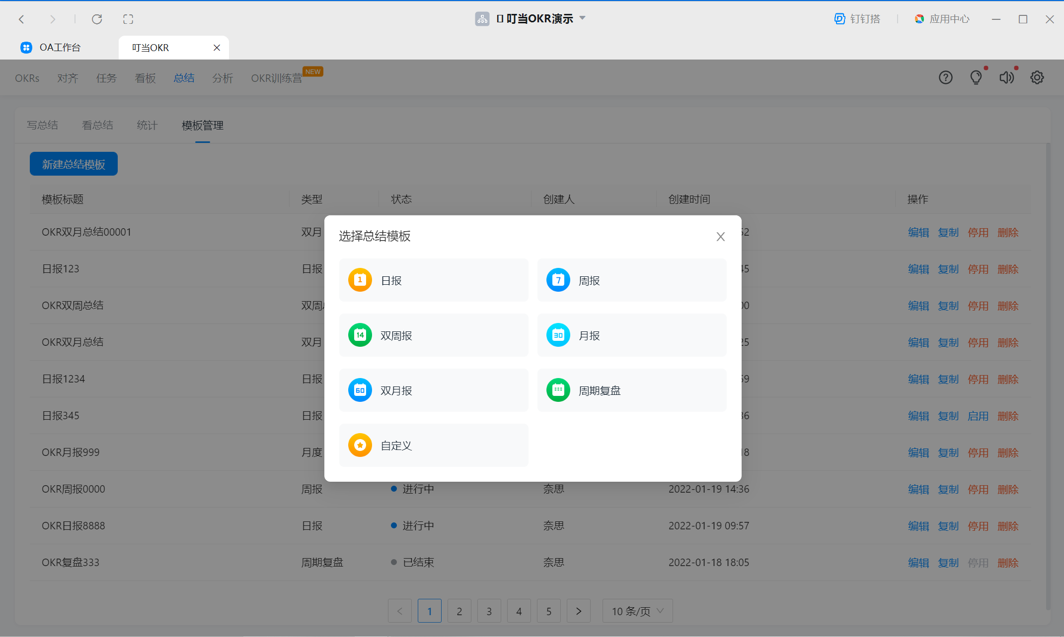
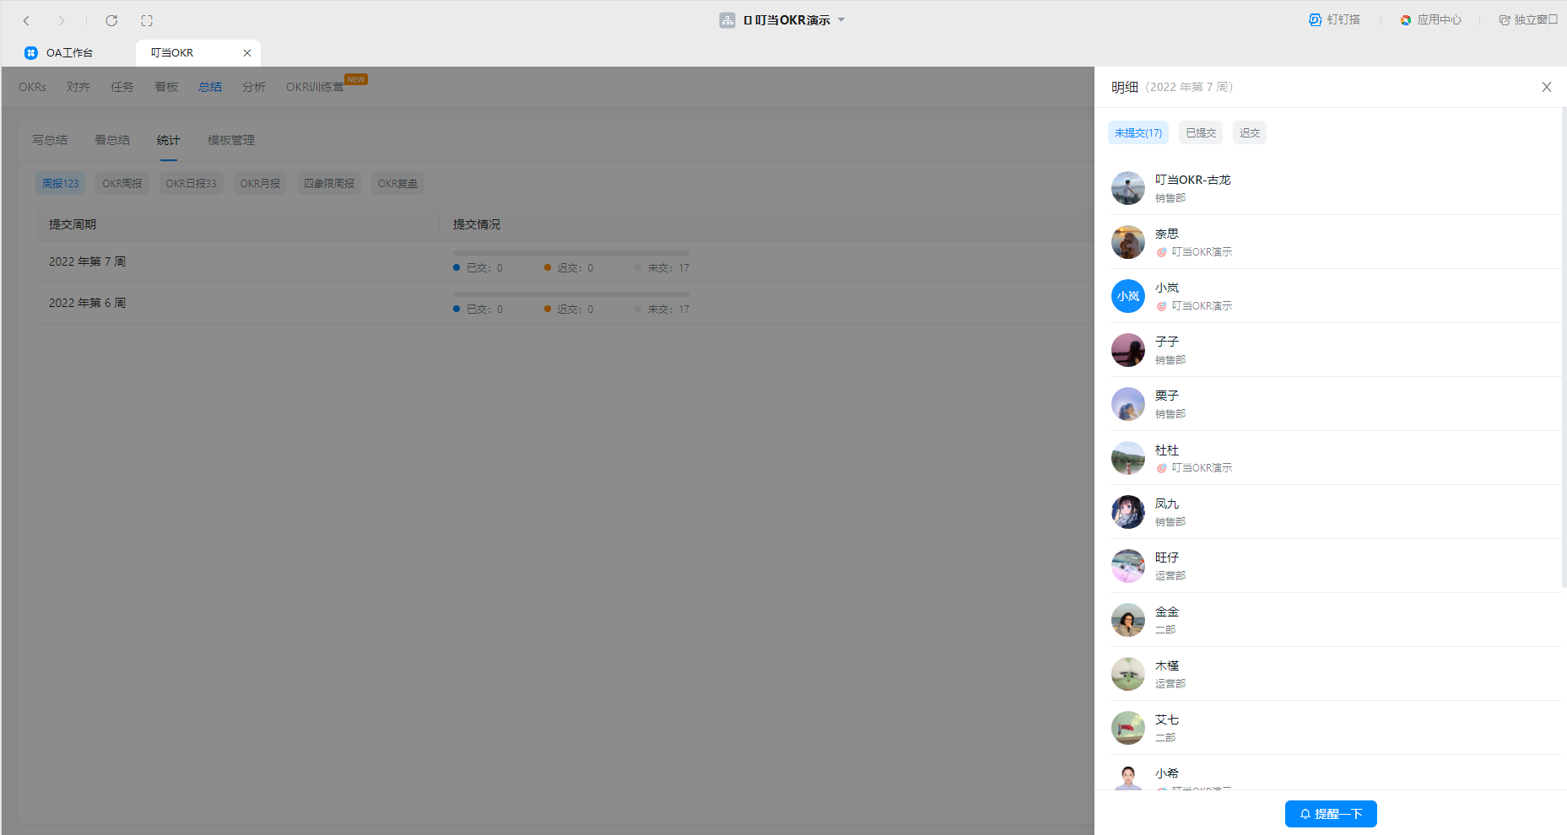
复盘OKR：总结——更灵活的复盘模板
每个企业由于业务和管理模式的不同，复盘频次也存在差异。为了匹配更多企业的需求，系统上线了更灵活更好管理的【总结】 模块。
总结模块提供了日报、周报、双周报、月报、双月报、周期复盘等模板。您可根据自身管理需要灵活的设置总结的频次、总结的模板内容，系统会自动按照规则提醒员工提交并生成统计报告
我们还提供了灵活的【用户组】功能，在【权限设置】中设定好用户组后，即可快速选择谁可以填写总结模板。
统计：统计模块会展示所有模板的统计情况，从列表中可以直观的看到提交的概况，点击明细可以查看具体的内容，还可以对未提交的人进行提醒，更加方便管理。

Slide 15
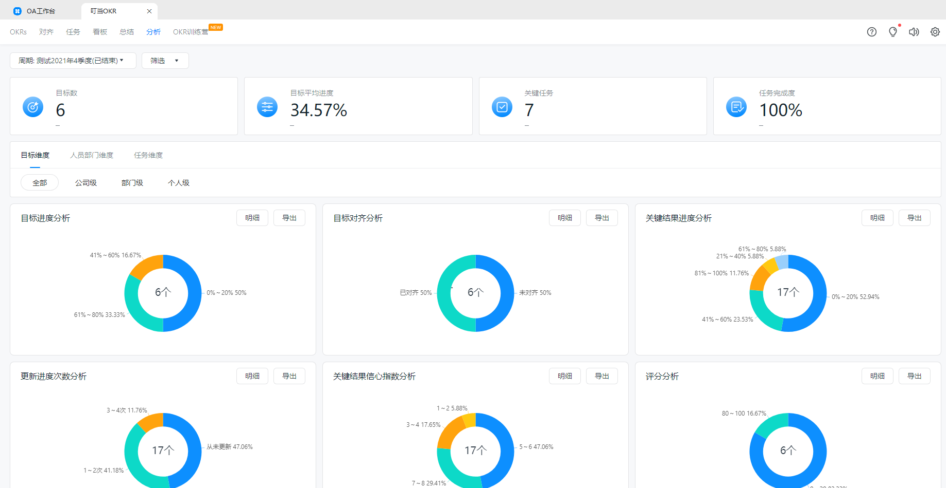
复盘OKR：分析——可视化的周期复盘工具
【分析】模块是仅供管理员使用的可视化周期复盘工具，可以从多个维度清晰直观地查看公司上下目标的执行情况。
不仅支持查看当前周期，也查看历史周期的数据；
管理者可以从目标维度、人员部门维度、任务维度来查看相关的执行数据；
点击「明细」，可查看每个指标的详细数据情况，并可进行筛选和导出。

Slide 16
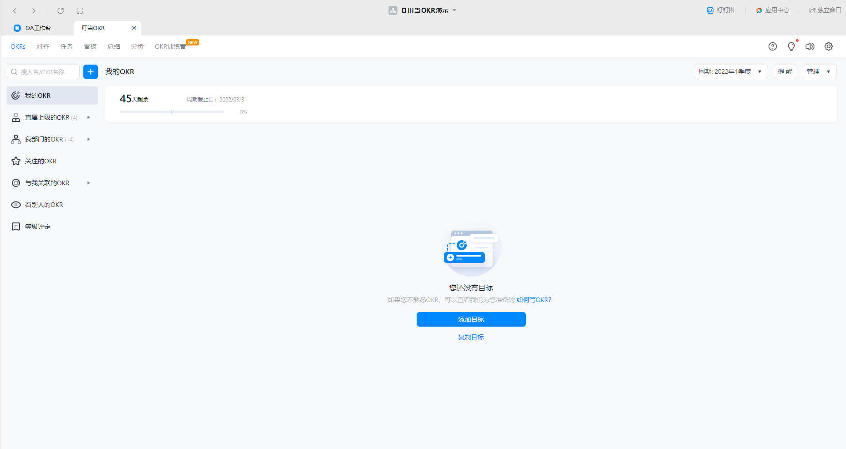
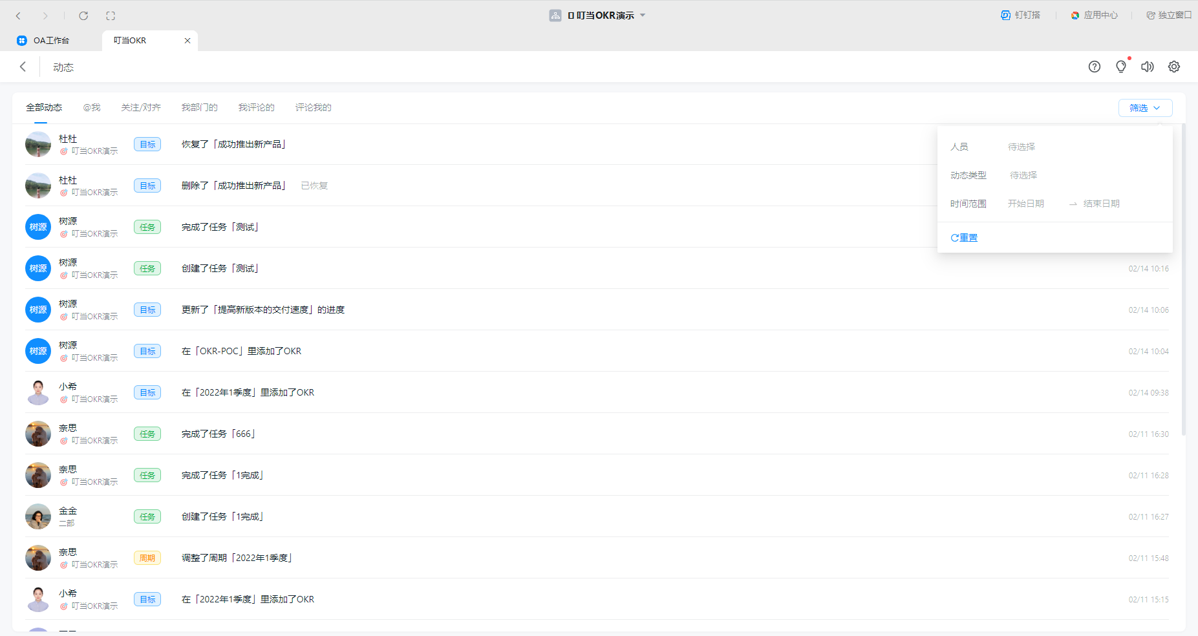
其他功能：动态——操作记录全知晓
点击【小喇叭】图标可以查看动态模块，此模块可以理解为叮当OKR的系统操作日志，部门主管可以在此与自己相关人员的使用记录，更加方便管理。
可以根据人员、动态类型、时间范围筛选查看动态；
可以根据@我、关注/对齐、我部门的、我评论的、评论我的筛选查看动态；
找到删除操作的对应状态，鼠标移动至这条状态上，将出现【恢复】按钮，点击即可恢复该条删除内容；已经恢复的删除内容，将在对应状态下显示“已恢复”字样，更方便识别。

Slide 17
感谢观看 THANKS

